Slide 1
实验五 UART实验
预习要求
基础实验
提高实验
附加实验

Slide 2
预习要求
仔细阅读UART0的说明。
了解MagicARM2200教学实验开发平台的硬件结构，注意串口部分的电路。
了解MagicARM2200实验箱通过串口与计算机连接

Slide 3
一、基础实验 1、实验目的
了解串行通信原理，掌握嵌入式系统与PC机的串行通信方法。
掌握UART各个控制寄存器的设置，编写通信程序。

Slide 4
一、基础实验 2、实验设备
硬件：
PC机一台
MagicARM2200教学实验开发平台一套。
软件：
Windows98／XP／2000系统，
ADS 1.2集成开发环境。
EasyARM软件

Slide 5
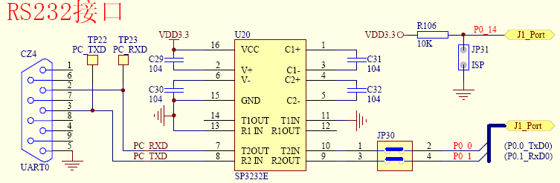
一、基础实验 3、实验内容
(1)、串行接口电路:

Slide 6
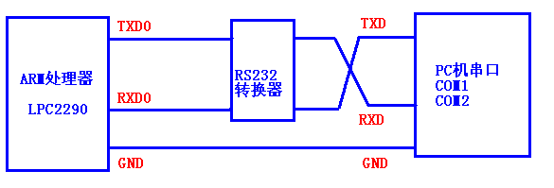
一、基础实验 3、实验内容
(2)实验箱与计算机串口连接

Slide 7
一、基础实验 3、实验内容
(3)、EasyARM软件:
运行在计算机上的串口发送接收软件
位置:
C:\MagicARM2200\ARM嵌入式系统实验教程(三)\第2章_基础实验\EasyARM软件
使用
串口设置
数据接收发送
数据类型:ASCII和HEX

Slide 8
一、基础实验 3、实验内容
（4）、实验内容:
编程实现通过Uart0向PC机串行发送数据.
要求
UART0设置为通讯波特率115200BPS，8位数据位，1位停止位，无奇偶校验
发送ASCII字符串“Hello World!”
UART0使用查询方式发送数据

Slide 9
一、基础实验 4、实验步骤
启动ADS1.2
使用ARM Executable Image for MagicARM2200工程模板建立一个工程。
在user组中的main.c中编写程序代码。
编辑，编译，连接代码
选用DebugInExram生成目标，然后编译连接工程。
关闭实验箱电源
将MagicARM2200教学实验开发平台上的跳线JP30短接，JP28全部断开
打开实验箱电源
台式机启动EasyARM软件
启动AXD调试。
选择目标设备：EasyJtag
选择ARM处理器 LPC2290
选择按单步，全速运行方式调试程序

Slide 10
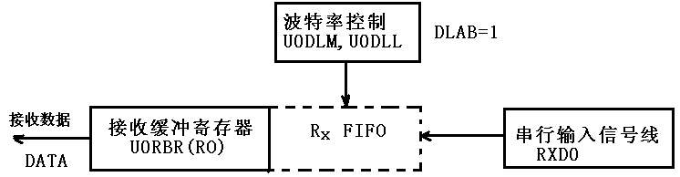
一、基础实验 5、编程
1）Uart0功能---接收数据
U0RBR,U0THR地址相同(8Bits )，但物理上是分开的
读操作时 ，为寄存器U0RBR
写操作时，为寄存器U0THR

Slide 11
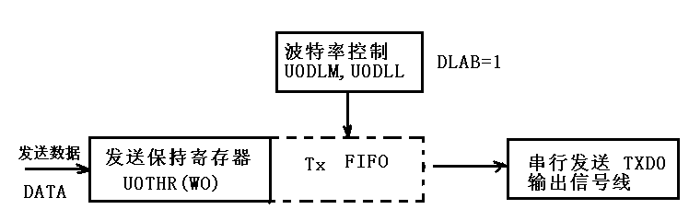
一、基础实验 5、编程
1）Uart0功能---发送数据
(b) U0RBR/U0THR与U0DLL地址相同0xE000C000
DLAB=1 访问U0DLL 波特率配置
=0 访问U0RBR/U0THR 发送接收数据
(c ) U0IER与U0DLM地址相同0xE000C004
DLAB=1 访问U0DLM 波特率配置
=0 访问U0IER 中断使能

Slide 12
一、基础实验 5、编程
(2)Uart0初始化---传输格式配置
格式:起始位、数据位、校验位、停止位
配置线控制寄存器 U0LCR (0XE000C00C)
U0LCR | 功能 | 描述
1：0 | 字长度选择 | 00: 5位字符长度 10: 7位字符长度 01：6位字符长度 11：8位字符长度
2 | 停止位选择 | 0：1个停止位 1：2个停止位
3 | 奇偶使能 | 0：禁止奇偶产生和校验 1：使能奇偶产生和校验
4：5 | 奇偶选择 | 00:奇数 01:偶数 10:强制为1 11:强制为0
6 | 间隔控制 | 0：禁止间隔发送 1：使能间隔发送
7 | 除数锁存访问DLAB位 | 0：访问数据接收发送寄存器 U0RBR,U0THR,U0IER 1：访问波特率配置寄存器 U0DLL,U0DLM

Slide 13
一、基础实验 5、编程
配置8个数据位、1个停止位、无校验
8位数据 D1 D0=11
1个停止位 D2=0
无校验 D3=0
随后配置 U0DLL,U0DLM D7=1
U0LCR=0B10000011=0x83;

Slide 14
一、基础实验 5、编程
2）Uart0初始化---波特率(U0LCR(D7) DLAB=1)
波特率计算公式
BaudRate = Fpclk / ([U0DLM,U0DLL]×16)
[U0DLM,U0DLL]=Fpclk/ (BaudRate*16)
U0DLL= (Fpclk/ (BaudRate*16) )&0xff
U0DLM=(Fpclk/ (BaudRate*16) )/256
= (Fpclk/ (BaudRate*16) )>>8

Slide 15
一、基础实验 5、编程
  2)、Uart0初始化后---配置接收发送数据时使用的UART0寄存器U0RBR,U0THR
  U0LCR 的D7(DLAB=0)访问U0RBR,U0THR
  U0LCR&=0x7F

Slide 16
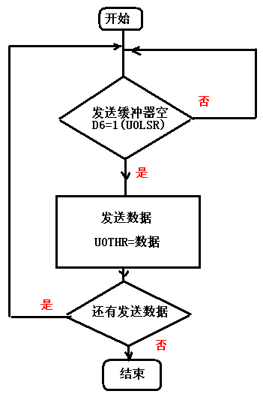
一、基础实验 5、编程
（3）查询方式发送数据
U0LSR (0xE000C014)状态寄存器
D6=0 发送缓冲区不空
=1 发送缓冲区空
发送缓冲器空 U0LSR&0x40！=0
U0THR (0xE000C000)发送数据
U0THR =字节发送数据

Slide 17
一、基础实验 5 、编程
(4)、配置p0.0 为TXD(Uart0) p0.1为RXD(Uart0)
PINSEL0 (0xE002C000)
D1 D0= 00GPIO
01 TXD(UART0) p0.0配置为TXD0
10 PWM1
11 保留
D3 D2= 00 GPIO
01 RXD(UART0) p0.1配置为RXD0
10 PWM3
11 EINT0
PINSEL0=0x00000005

Slide 18
一、基础实验 6、参考程序
#include “cpnfig.h”
#define UART_BPS 115200
void DelayNS(uint32 dly)
{
uint32 i;
for(;dly>0;dly--)
{
for(i=0;i<5000;i++);
}
}
void UART0_Init(void) //UART0初始化配置子程序
{
uint16 FDIV;
U0LCR=0x83; //传输格式 8Bits数据 1bit停止位 无校验 DLAB=1
FDIV=(Fpclk/16)/UART_BPS; //波特率计算
U0DLM=FDIV>>8; //波特率高8位寄存器配置
U0DLL=FDIV&0xff; //波特率低8位寄存器配置
U0LCR&=0x7F; //使用U0RBR,U0THR接收，发送数据
}

Slide 19
一、基础实验 6、参考程序
void UART0_SENDBYTE(uint8 data)
{
U0THR=data;
while((U0LSR&0x40)==0); //等待发送结束,D6=1发送缓冲区空
}
void UART0_SENDSTRING(uint8 const *str)
{
while(1)
{
if(*str==‘\0’) break; // 发送字符串，字符串以‘\0’结束
UART0_SENDBYTE(*str++);
}}
int main(void)
{
PINSEL0=0x00000005; //配置p0.0 p0.1为TXD0,RXD0
UART0_Init(); //UART0初始化
while(1)
{
UART0_SENTSTRING(SEND_STRING); //发送字符串
DelatNS(10); //延时10个单位
}
}

Slide 20
二、提高实验 1、实验目的
通过实验，熟悉UART各个控制寄存器的设置，掌握UART中断程序的设计；
理解发送FIFO和接收FIFO的功能。

Slide 21
二、提高实验 2、实验设备
硬件：
PC机一台
MagicARM2200教学实验开发平台一套。
软件：
Windows98／XP／2000系统
ADS 1.2集成开发环境。
EasyARM软件

Slide 22
二、提高实验 3、实验内容
(1)内容
使用UART0接收PC机数据，接收到第8个数据后，再将接收的数据发送给PC机
(2)要求：
使用C语言编程
传输格式:波特率115200，8位数据位，1位停止位，无奇偶校验
UART0使用FIFO发送接收数据
发送采用查询方式，接收采用中断方式
Notes:
在相同的工艺条件下，9的性能近似为7的2倍。9的开发使得Arm核得性能极大地提高，使用范围增大。

Slide 23
二、提高实验 4、实验步骤
启动ADS1.2
使用ARM Executable Image for MagicARM2200工程模板建立一个工程。
在user组中的main.c中编写程序代码。
选用DebugInExram生成目标
编辑，编译，连接程序
关闭实验台电源
将MagicARM2200教学实验开发平台上的跳线JP30短接，JP28全部断开。
打开实验台电源
启动AXD调试。
选择目标设备：EasyJtag
选择ARM处理器 LPC2290
PC机启动EasyARM
选择按单步，全速运行方式调试程序
使用EasyARM软件发送8个字符，观察接收数据

Slide 24
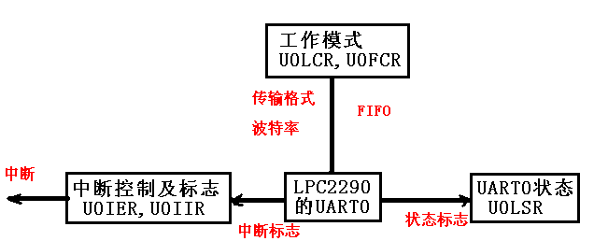
二、提高实验 5、编程
(1)、UART0 模式寄存器功能框图
Notes:
属高端处理核，相同工艺条件下，10是9的2倍

Slide 25
二、提高实验 5、编程
(2)、UART0 FIFO功能配置
UART0 FIFO控制寄存器U0FCR(0xE000C008)
D0=0 不使用FIFO
=1 使用FIFO
D1 =0 Rx FIFO 不复位
=1 Rx FIFO 复位
D2 =0 Tx FIFO 不复位
=1 Tx FIFO 复位
D7 D6= 00 缓冲区大小1字节，触发点1字节
= 01 缓冲区大小4字节，触发点1字节
= 10 缓冲区大小8字节，触发点1字节
= 11 缓冲区大小14字节，触发点1字节
U0FCR=0x81;
Notes:
属高端处理核，相同工艺条件下，10是9的2倍

Slide 26
二、提高实验 5、编程
(3)UART0 接收开中断
中断使能寄存器 U0IER ( 0xE000C004)
D0 =0 UART0 不使用接收中断
=1 UART0 使用接收中断(接收开中断)
U0IER=0x01;

Slide 27
二、提高实验 5、编程
(4) UART0 接收中断配置
UART0 RDA VIC通道号6
UART0 RDA IRQ中断类型
VICIntSelect D6=0
VICIntSelect=0x00000000
UART0 RDA中断服务程序地址存入VICVectAddr0
VICVectCntl0=0x20|0x06;
VICVectAddr0=中断服务程序首地址
UART0 RDA开中断
VICIntEnable D6=1
VICIntEnable=0x40;
Notes:
提供了从手持互联网设备到互联网基础设施产品的全面解决方案。广泛用于互联网接入设备。如智能手机，高档PDA，网络存储设备、骨干网路由器等。

Slide 28
二、提高实验 5、编程
(4)、UART0 RDA中断服务程序
声明
void __irq IRQ_UART0(void)
接收数据
全局变量 uint8 rcv_buf[8];
接收数据
中断标志寄存器 U0IIR(0xE000C008)
D3 D2 D1 =010 接收缓冲区数据可用(RDA)
清除接收中断
data=U0IIR
更新优先级
VICVectAddr=0x00;

Slide 29
二、提高实验 6、参考程序
#include “config.h”
#define UART_BPS 115200
uint8 rcv_buf[8];
volatile uint8 rcv_new;//缓冲区是否有新接收数据
void __irq IRQ_UART0(void)
{
uint8 i,data;
if (0x04==(U0IIR&0x0f))rcv_new=1;
for(i=0;i<8;i++)
{
rcv_buf[i]=U0RBR;
}
data=U0IIR
VICVectAddr=0x00; }

Slide 30
二、提高实验 6、参考程序
void SendByte(uint8 Data)
{
U0THR=Data;
}
void ISendBuf(void)
{
uint8;
For(i=0;i<8;i++) SendByte(rcv_buf[i]);
while((U0LSR &0x20)==0);
}

Slide 31
二、提高实验 6、参考程序
void UART0Init(void) //UART0初始化配置
{
uint16 bak;
U0LCR=0x80;
bak=(Fpclk>>4)/UART_BPS;
U0DLM=bak/256;
U0DLL=bak*0xff;
U0LCR=0x03;
VICIntSelect=0; // UART0 RDA IRQ方式
VICVectCntl0=0x20|0x06;
VICVECTAddr0=(uint32)IRQ_UART0;
U0FCR=0x81;
U0IER=0x01;
VICIntEnable=0x00000040; //UART0开中断
}

Slide 32
二、提高实验 6、参考程序
int main(void)
{
IRQEnable();
PINSEL0=0x00000005;
UART0Init();
rcv_new=0;
while(1)
{
if(rcv_new==1)
{
rcv_new=0;
ISendBuf();
}
}
return 0;
}

Slide 33
三、附加实验
(1)内容
使用UART0接收PC机5字节数据,
第一字节<>‘0’，向PC机发送串“No!”;
第一字节 =‘0’, 调用汇编子程序，并将子程序运算结果发送给PC机。
(2)要求：
传输格式:波特率115200，8位数据位，1位停止位，无奇偶校验
UART0发送采用查询方式，接收采用中断方式
汇编子程序实现如下功能
编写汇编语言子程序实现以下图示转换：其中A、B、C、D分别代表接收的第二字节、第三字节、第四字节、第五字节
A | B | C | D
B | D | C | A

